Slide 1


UBND PHƯỜNG HƯNG ĐẠO
TRƯỜNG TIỂU HỌC ĐA PHÚC
NHIỆT LIỆT CHÀO MỪNG QUÝ THẦY CÔ GIÁO VÀ CÁC EM HỌC SINH ĐẾN VỚI TIẾT HỌC
Môn: Khoa học - Lớp 4
Bài: Ôn tập giữa học kì 1
GV THỰC HIỆN: PHẠM THỊ THU HƯƠNG
Năm học: 2025 - 2026

Slide 2
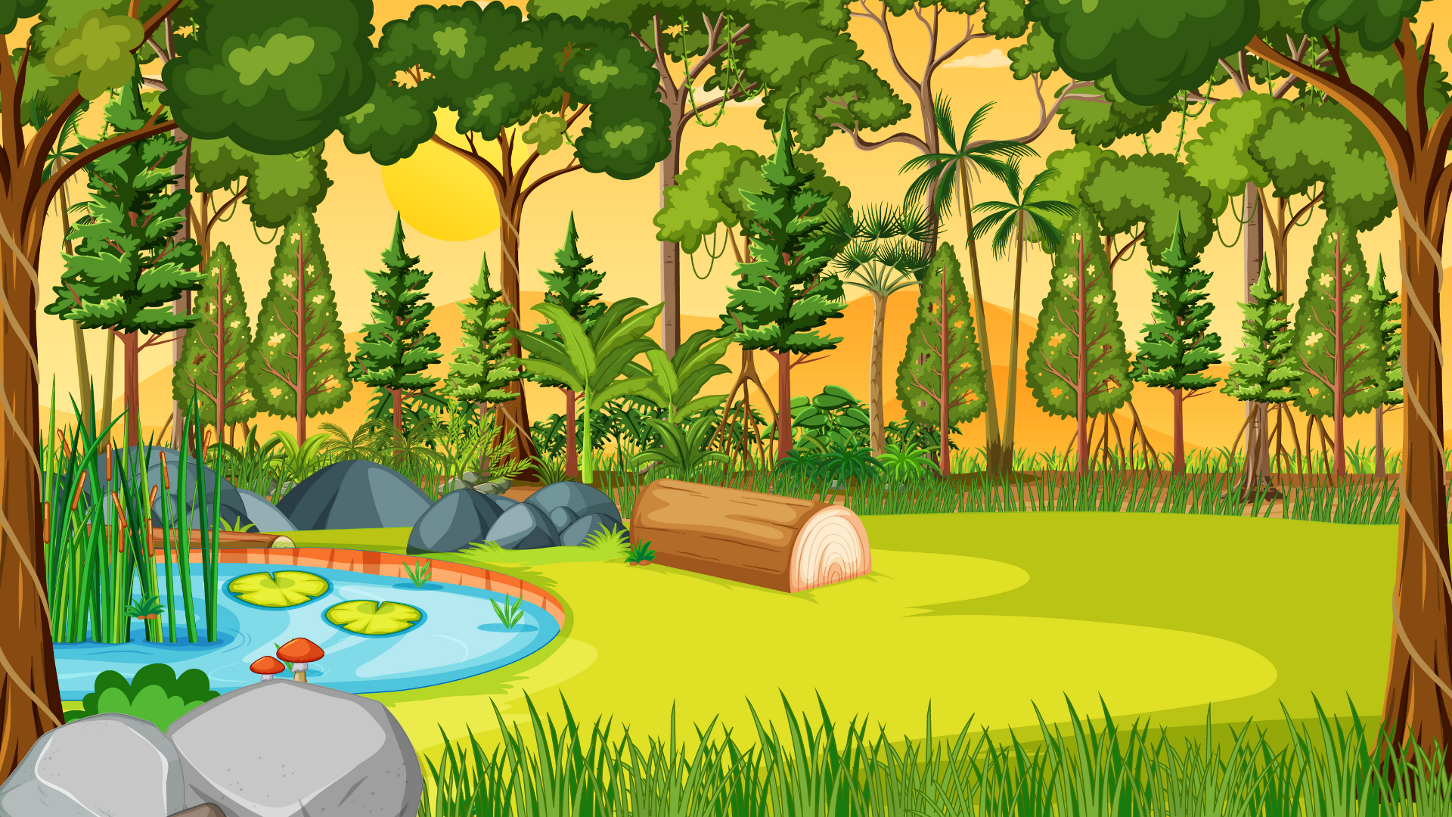


Slide 3


Câu 1: Nêu các chủ đề em đã học?
Chủ đề 1: Chất, chủ đề 2: Năng lượng.

Slide 4
Câu 2: Chủ đề 1: Chất các em đã được học về nội dung gì?
Chủ đề 1: Chất em được học về nước, không khí và gió bão.

Slide 5
Câu 3: Chủ đề 2: Năng lượng các em tìm hiểu về nội dung gì?
Chủ đề 2 em mới tìm hiểu về ánh sáng và âm thanh.

Slide 6


Slide 7
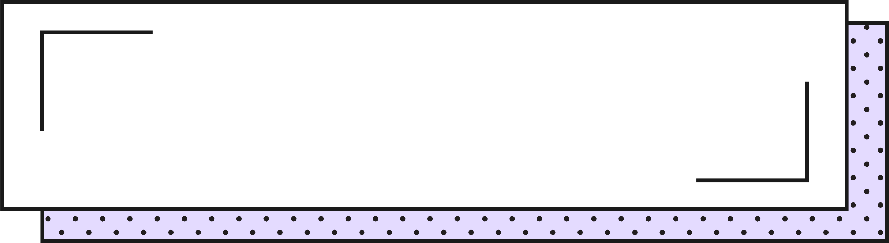

TRÒ CHƠI
YES OR NO

Slide 8



Câu 1
Nước có tính chất không màu, không mùi, không vị và không có dạng nhất định

Slide 9
Câu 2
Nước có thể tồn tại ở thể rắn, thể lỏng, thể hòa tan.

Slide 10
Câu 3
Không khí trong suốt, không màu, không mùi, không vị, không có hình dạng nhất định mà có hình dạng của vật chứa nó.

Slide 11
Câu 4
Ánh sáng truyền trong không khí theo đường tròn

Slide 12
Câu 5
Mặt trăng là vật phát sáng

Slide 13
Câu 6
Âm thanh có thể truyền qua chất khí, chất lỏng, chất rắn

Slide 14



Slide 15

Chuẩn bị sẵn các tờ phiếu ghi sẵn các yêu cầu:

Slide 16
1. Em hãy nêu thí nghiệm chứng tỏ nước không có hình dạng nhất định, nước ở thể rắn có hình dạng nhất định.
2. Em hãy nêu thí nghiệm chứng tỏ: Nước có thể hoà tan một số chất và không hoà tan một số chất.
3. Em hãy nêu thí nghiệm chứng tỏ: Nước có thể thấm qua một số vật và không ngấm qua một số vật. Nêu ứng dụng của tính chất này trong cuộc sống.
5. Em hãy nêu thí nghiệm chứng tỏ:Sự lan truyền của âm thanh.
6. Em hãy nêu thí nghiệm chứng tỏ:Ta chỉ nhìn thấy vật khi có ánh sáng từ vật vật tới mắt.

Slide 17


Các nhóm tiến hành bốc thăm rồi thảo luận để thí nghiệm nhóm mình bốc được.

Slide 18
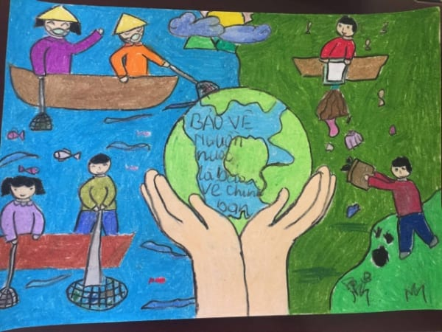
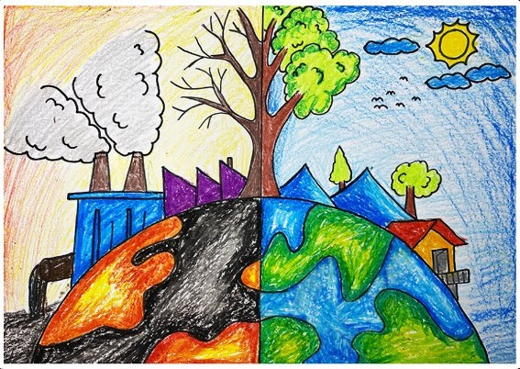
Vẽ một bức tranh, về bảo vệ nguồn nước hoặc bảo vệ không khí

